Slide 1
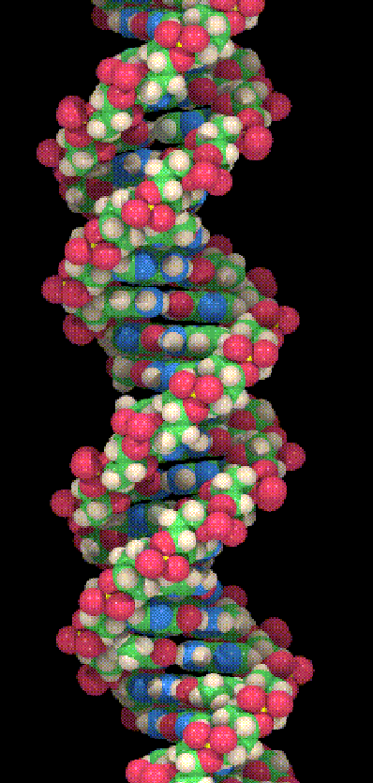

Lezione 2: Gli Amminoacidi
Bioinformatica
Mauro Ceccanti* e Alberto Paoluzzi
Dip. Informatica e Automazione
Università “Roma Tre”
*Dip. Medicina Clinica –
“Sapienza”, Università di Roma

Slide 2
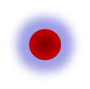
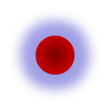

AMMINOACIDI E POLIPEPTIDI
Benché le eliche siano poco comuni nelle realizzazioni architettoniche, esse rappresentano un tema strutturale nelle macromolecole biologiche.
Le proteine sono agenti indispensabili per la funzione biologica, e gli amminoacidi sono i mattoni che le costituiscono: la stupefacente diversità delle migliaia di proteine trovate in natura deriva dalle proprietà intrinseche di solo 20 amminoacidi.
La straordinaria diversità delle attività cellulari è resa possibile solo dalla versatilità delle proteine, ciascuna delle quali è specificamente disegnata per un ruolo biologico.
Ogni proteina è codificata da una sequenza specifica di basi nucleotidiche del DNA. Ciascun segmento di informazione codificata definisce un gene.
Le proteine sono gli agenti della funzione biologica; allo stesso tempo esse sono espressioni dell'informazione genetica.

Slide 3
GLI AMMINOACIDI: I MATTONI DELLE PROTEINE
Le peculiari proprietà chimiche degli amminoacidi includono
la capacità di polimerizzare,
nuove proprietà acido-base,
variabilità di struttura e di funzionalità chimica nelle catene laterali amminoacidiche,
chiralità.
Notes:
Ad eccezione della glicina, tutti gli amminoacidi isolati dalle proteine hanno quattro differenti gruppi legati al carbonio-α. In tali casi il carbonio-α è detto asimmetrico o chirale (dal greco cheir che significa "mano"), e le due possibili configurazioni del carbonio-α costituiscono due immagini speculari, non sovrapponibili, dette isomeri o enantiomeri

Slide 4
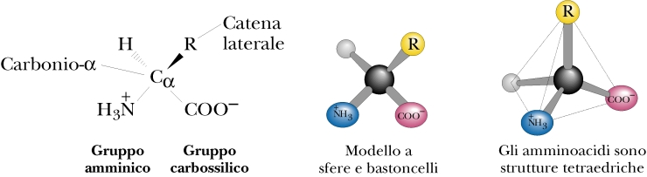
STRUTTURA DI UN AMMINOACIDO TIPICO
Centrale nella struttura di un amminoacido isolato è il carbonio alfa (α) (Cα) tetraedrico, legato in modo covalente sia al gruppo amminico (NH₃⁺) che al gruppo carbossilico (COO⁻). Sono inoltre legati al Cα un atomo di idrogeno e una catena laterale variabile (R).
La catena laterale conferisce all’amminoacido la propria identità.
In una soluzione neutra (pH 7), il gruppo carbossilico assume lo stato — COO⁻ e il gruppo amminico quello — NH₃⁺. L'amminoacido risultante è, quindi, una molecola neutra (zwitterione).
Gli amminoacidi sono inoltre molecole chirali.
II Cα viene detto asimmetrico, avendo legati quattro gruppi differenti.
Le due possibili configurazioni del Cα costituiscono due immagini speculari, non identiche, dette isomeri o enantiomeri.

Slide 5
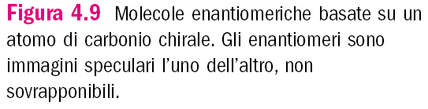
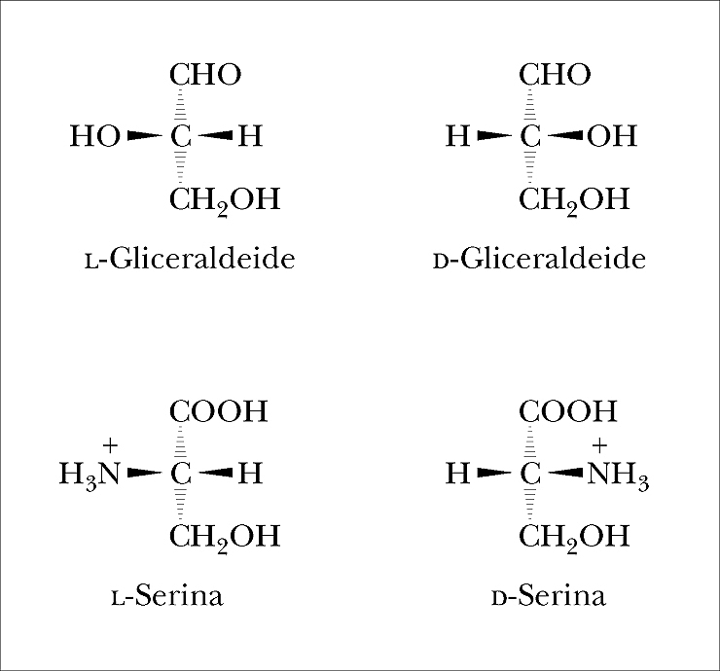
ISOMERI O ENANTIOMERI

Slide 6
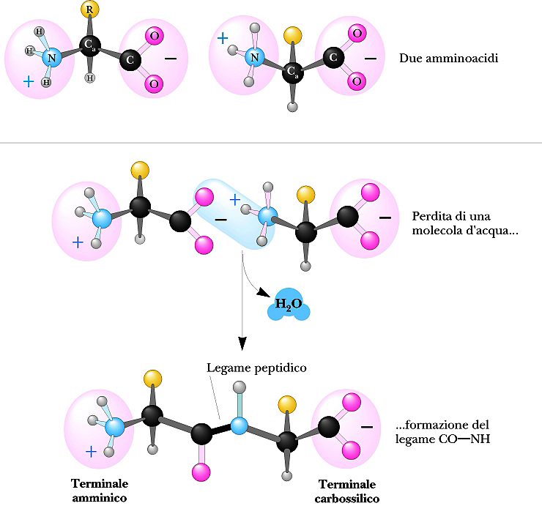
GLI AMMINOACIDI POSSONO UNIRSI
ATTRAVERSO LEGAMI PEPTIDICI
La presenza di due gruppi chimici caratteristici (— NH₃⁺ e — COO⁻), permette agli amminoacidi di polimerizzare e, quindi, formare peptidi e proteine. Il gruppo amminico e il gruppo carbossilico possono reagire in maniera testa-coda, perdendo una molecola d'acqua e formando un legame ammidico covalente, il quale, nel caso di peptidi e proteine, viene chiamato legame peptidico. Il ripetersi di questa reazione produce polipeptidi e proteine .

Slide 7
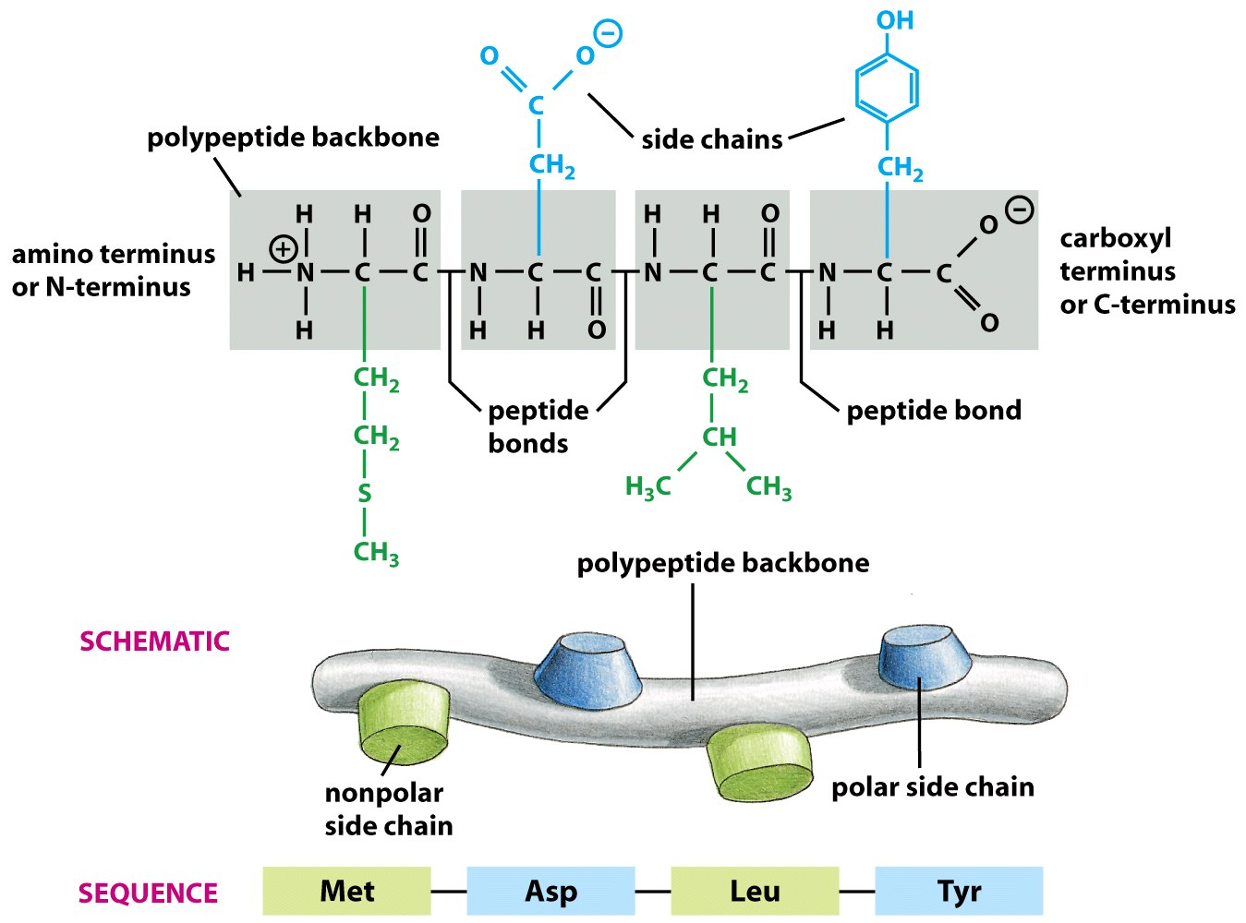
DIVERSE MODI DI RAPPRESENTARE LE PROTEINE
Notes:
Ogni proteina è costituita da un’ossature polipeptidica con catene laterali. La sequenza amminoacidica è sempre presentata con una direzione dall’estremo N a quello C , leggendo da sinistra a destra.

Slide 8
GLI AMMINOACIDI COMUNI
Tutti gli amminoacidi, esclusa la prolina, hanno liberi sia il gruppo α-amminico che quello α-carbossilico. Gli amminoacidi vengono classificati in base alla loro polarità-
Amminoacidi non polari (idrofobici).
Amminoacidi neutri (non carichi), polari.
Amminoacidi acidi (carica negativa a pH7).
Amminoacidi basici (carica positiva a pH7).
Questa classificazione consente di predire le proprietà delle proteine.

Slide 9
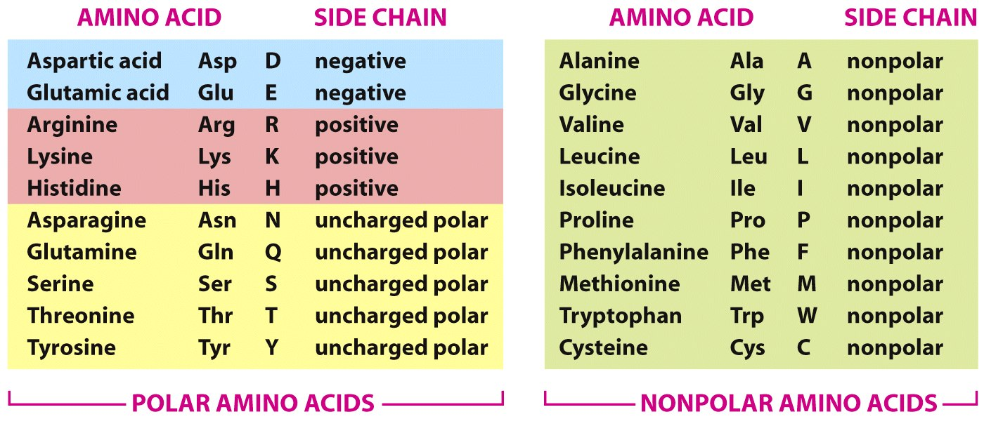
Notes:
Ogni amminoacido è indicato con abbreviazioni a tre e una lettera. Ci sono un ugual numero di AA polari e non polari. Comunque alcuni di questi hanno catene lunghe che possono conferire proprietà non polari (Tyr, Thr, Arg, Lys)

Slide 10
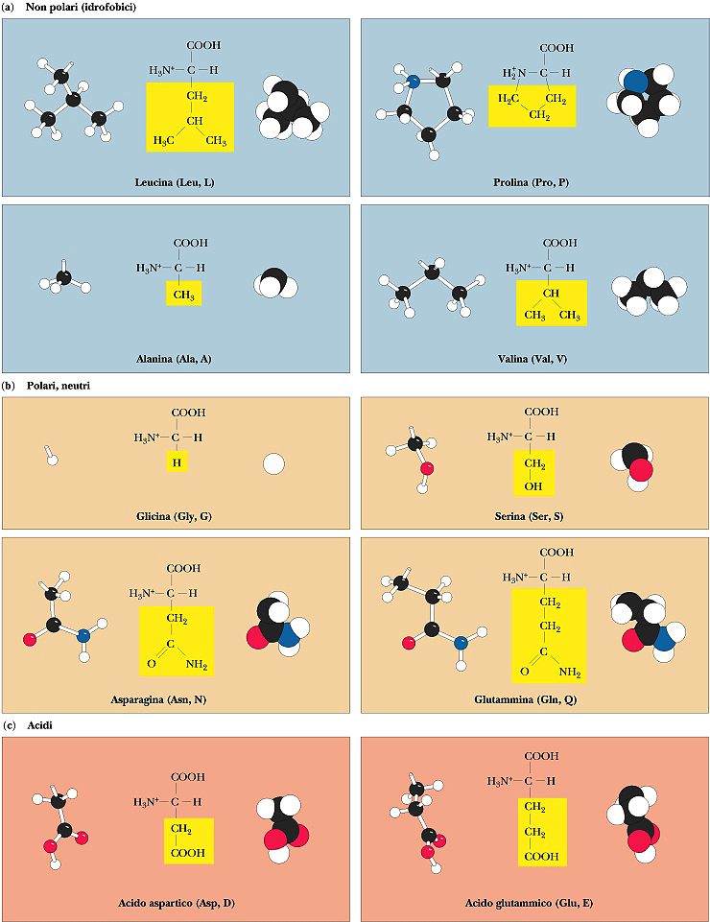
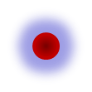
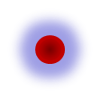
AMMINOACIDI NON POLARI
Gli amminoacidi non polari o idrofobici includono:
Quelli con catene R costituite da gruppi alchilici: alanina, valina, leucina, e isoleucina.
La prolina (con la sua insolita struttura ciclica).
La metionina (uno dei due amminoacidi contenenti zolfo).
Due amminoacidi aromatici, la fenilalanina e il triptofano.

Slide 11
AMMINOACIDI POLARI, NON CARICHI
Tutti gli amminoacidi polari non carichi, esclusa la glicina, contengono gruppi R in grado di formare legami a idrogeno con l'acqua. Perciò, sono solitamente più solubili in acqua.
Il gruppo ammidico della asparagina e della glutammina, il gruppo ossidrile della tirosina, della treonina e della serina, e il gruppo sulfidrile della cisteina formano tutti legami a idrogeno.
La glicina, il più semplice degli amminoacidi, possiede come gruppo R un atomo di idrogeno, non in grado di formare legami a idrogeno. La sua solubilità è determinata dai gruppi polari amminico e carbossilico.
La tirosina ha caratteristiche non polari dovute al suo anello aromatico, e potrebbe essere, a ragione, inserita nel gruppo degli amminoacidi non polari. Tuttavia, l'ossidrile fenolico della tirosina a pH elevati è un gruppo polare carico negativamente.

Slide 12
AMMINOACIDI ACIDI
Ci sono due amminoacidi acidi le cui catene R contengono un gruppo carbossilico:
Acido aspartico
Acido glutammico.
I gruppi carbossilici della catena laterale sono acidi più deboli del gruppo α-COOH, ma sono sufficientemente acidi da esistere come carbossilati (—COO⁻) a pH neutro.
Tali forme vengono denominate in modo appropriato come aspartato e glutammato.
Svolgono diversi ed importanti ruoli nelle proteine: quelle che legano ioni metallici per ragioni strutturali o funzionali, possiedono siti di legame per il metallo contenenti una o più catene laterali di aspartato e glutammato.

Slide 13
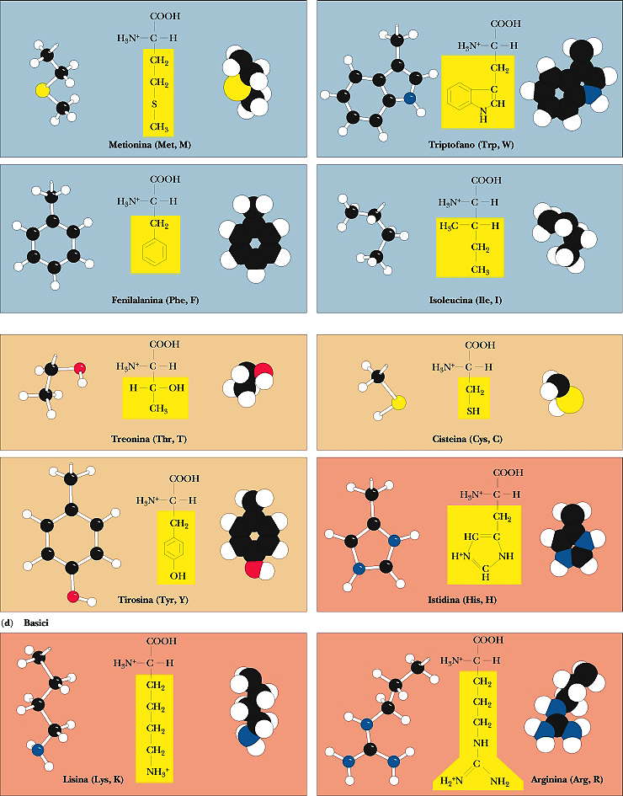
AMMINOACIDI BASICI
Tre degli amminoacidi comuni, istidina, arginina e lisina, hanno catene laterali con carica positiva netta a pH neutro. A pH 7, le catene laterali di:
arginina e lisina sono completamente protonate,
l'istidina, è protonata solamente al 10%.
Con un pH vicino alla neutralità, la catena laterale dell’istidina è importante come donatore e accettore di protoni in molte reazioni enzimatiche. Peptidi contenenti istidina sono importanti tamponi biologici. Le catene laterali di arginina e lisina, protonate in condizioni fìsiologiche, partecipano alle interazioni elettrostatiche delle proteine.

Slide 14
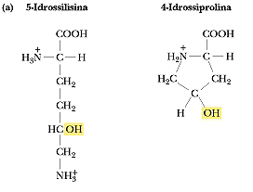
ALTRI AMMINOACIDI
Esistono altri amminoacidi che ricorrono solo raramente nelle proteine. Tra questi:
l'idrossilisina e
l'idrossiprolina,
prevalentemente presenti nel collagene e nelle proteine della gelatina

Slide 15
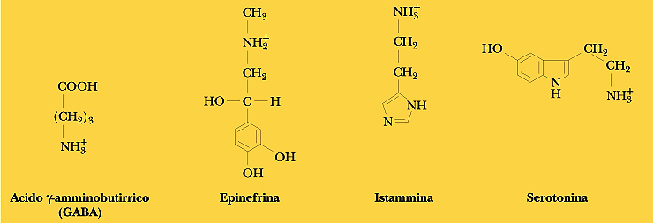
ALCUNI AMMINOACIDI E DERIVATI SONO NEUROTRASMETTITORI E ORMONI
Gli amminoacidi non hanno un'attività biologica particolare. Tuttavia, alcuni amminoacidi (e i loro derivati) sono potenti agenti neuroattivi, che agiscono sia come neurotrasmettitori che come ormoni. Esempi notevoli sono:
il glutammato,
l'aspartato,
l'acido y-amminobutirrico (GABA*),
l'istamina**,
la serotonina**, e
epinefrina**.
*è prodotto dalla decarbossilazione dell'acido glutammico
**derivati dell'istidina, del triptofano, e della tirosina, rispettivamente.

Slide 16
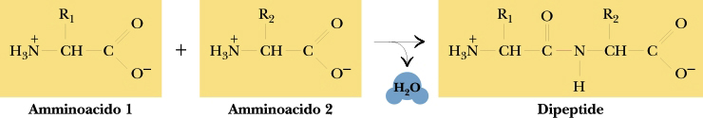
LE PROTEINE SONO POLIMERI
LINEARI DI AMMINOACIDI
Dal punto di vista chimico, le proteine sono polimeri non ramificati di amminoacidi, legati testa-coda, dal gruppo carbossilico al gruppo amminico, attraverso la formazione di un legame peptidico covalente, con perdita di una molecola di acqua.

Slide 17
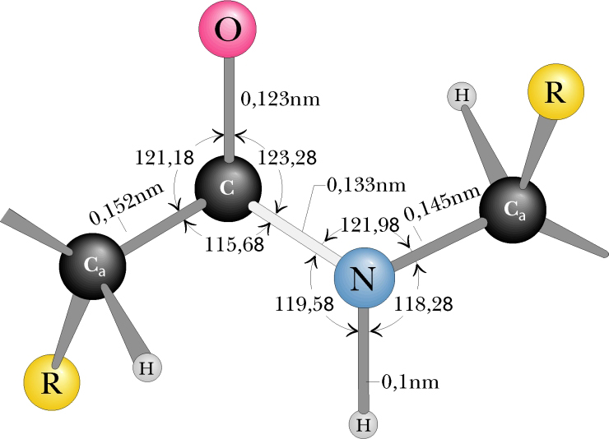
LO "SCHELETRO" PEPTIDICO DI UNA PROTEINA
Lo “scheletro” è rappresentato dalla sequenza ripetuta —N—Cα—CO— dove N rappresenta l'azoto ammidico, Cα è il carbonio- α di un amminoacido nella catena polimerica, e il C finale è il carbonio carbonilico dell'amminoacido, che a sua volta è legato all'N ammidico dell'amminoacido seguente lungo la linea.
L'ossigeno carbonilico e l'idrogeno ammidico sono sempre in trans tra loro. Tale conformazione è favorita energeticamente, poiché porta a minore ingombro sterico tra gli atomi non legati di amminoacidi contigui. Dal momento che il carbonio-α di un amminoacido è un centro asimmetrico (in tutti gli amminoacidi ad eccezione per la glicina), la catena polipeptidica è asimmetrica.
Nella fig., le distanze e gli angoli sono distanze medie rilevate all’esame cristallografico. In bianco il legame peptidico tra C e N

Slide 18
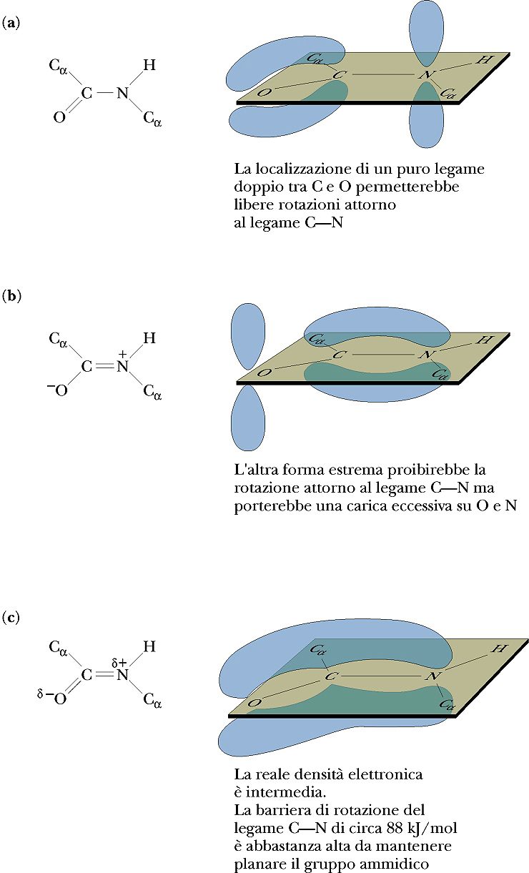
LEGAME PEPTIDICO HA UN CARATTERE
PARZIALE DI LEGAME DOPPIO
a) II legame peptidico è solitamente rappresentato da un legame singolo tra il carbonio carbonilico e l'azoto ammidico. Perciò si possono avere rotazioni intorno a ciascun legame covalente dello scheletro peptidico*. In questo caso, l'azoto ha un coppia di elettroni non appaiati in un orbitale.
b) Tuttavia è possibile un'altra forma di risonanza per il legame peptidico, in cui gli atomi C e N lasciano una coppia non appaiata di e⁻ sull'ossigeno. Tale struttura, avendo un legame doppio, impedisce le rotazioni attorno al legame peptidico.
c) Nella realtà, il legame peptidico è intermedio tra questi estremi; e possiede un carattere parziale di legame doppio
Notes:
dal momento che tutti e tre i dpi di legame (i legami N—Ca, Ca—C0, e C0—N) sono legami singoli

Slide 19
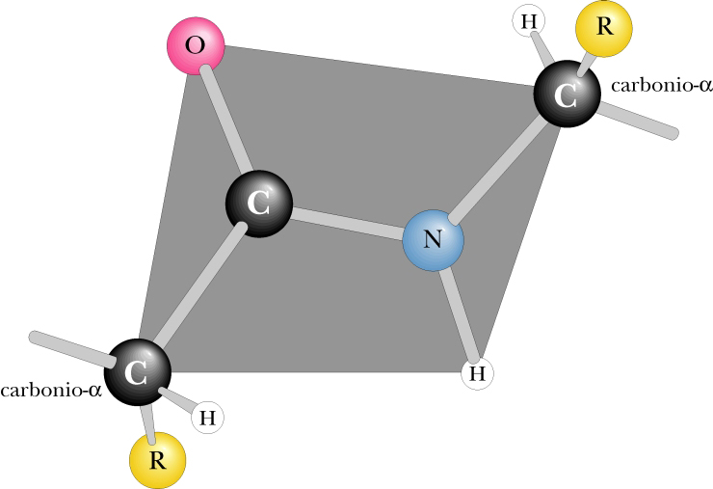
CONSEGUENZE DELLA RISONANZA
DEL LEGAME PEPTIDICO
Limita le libere rotazioni attorno al legame peptidico, e lascia lo scheletro peptidico con due soli gradi di libertà per amminoacido: la rotazione attorno al legame N—Cα e quella attorno al legame Cα—CO.
I sei atomi che compongono il gruppo del legame peptidico tendono a essere complanari, formando il così detto piano ammidico della catena polipeptidica.
La lunghezza del legame CO—N di 0,133 nm, è più corta della normale distanza C—N (per esempio, la distanza Cα—N è di 0,145 nm), ma maggiore del tipico legame C—N (0,125 nm). Si stima che il legame peptidico possieda al 40% il carattere di doppio legame.
Notes:
La relazione di complanarità è sottolineata nella fig. da un piano immaginario che giace tra tra due carboni alfa successivi nello scheletro polipeptidico

Slide 20
LO SCHELETRO POLIPEPTIDICO
È RELATIVAMENTE POLARE
La risonanza del legame peptidico produce una relativa polarità della catena polipeptidica. L'ibrido localizza una carica positiva di 0,28 sull'N ammidico e una equivalente carica negativa di 0,28 sull'ossigeno carbonilico. Il legame peptidico possiede, dunque, un dipolo permanente. Tuttavia, lo scheletro peptidico è relativamente non reattivo chimicamente, e i protoni sono catturati o ceduti dai gruppi peptidici solo in condizioni estreme di pH.

Slide 21
LA CLASSIFICAZIONE DEI PEPTIDI
Peptide è un polimero di amminoacidi di breve lunghezza.
I peptidi sono classificati in base al numero delle unità amminoacidiche presenti nella catena. Ciascuna unità è chiamata residuo amminoacidico. Il residuo è ciò che rimane dopo il rilascio di H₂O, quando un amminoacido forma un legame peptidico unendosi alla catena peptidica.
I dipeptidi possiedono due residui amminoacidici,
i tripeptidi ne hanno tre,
i tetrapeptidi quattro, …...
le catene peptidiche ,costituite da più di 12 amminoacidi e da meno di 20, sono chiamati oligopeptidi,
quando la catena supera in lunghezza alcune dozzine di amminoacidi viene usato il termine polipeptide.

Slide 22
PROTEINE SONO COMPOSTE DA UNA O PIÙ CATENE POLIPEPTIDICHE
I termini proteine e polipeptidi si usano in modo intercambiabile quando si parla di singole catene polipeptidiche.
Proteine: sono le molecole composte da una (proteine monomeriche) o più catene polipeptidiche (proteine polimeriche).
Le proteine polimeriche possono contenere un solo tipo di polipeptide (omopolimeriche) o più polipeptidi (eteropolimeriche).
Le proteine polimeriche sono indicate con lettere greche e pedici per caratterizzare la loro composizione polipeptidica:
α₂, è una proteina omopolimerica con due subunità (dimeri) polipeptidiche identiche;
    Α₂β₂, è una proteina (emoglobina dell’adulto) eteropolimerica, con quattro polipeptidi di due tipi differenti.

Slide 23
ANALISI E COMPOSIZIONE
AMMINOACIDICA DELLE PROTEINE
La separazione cromatografica e l'analisi amminoacidica delle proteine sono completamente automatizzate negli analizzatori di amminoacidi.
Ciascuno dei 20 amminoacidi naturali, è di solito presente almeno una volta in una catena polipeptidica.
Le proteine non sono composte da un ordine ripetuto di amminoacidi, tranne poche eccezioni:
Il collageno contiene grandi quantità di glicina e prolina, e la maggior parte della sua struttura è composta da unità ripetute (Gly-x-Pro), dove x rappresenta un amminoacido qualsiasi.
Gli istoni, una classe di proteine associate con i gruppi fosfato anionici del DNA eucariotico, sono ricchi di amminoacidi carichi positivamente come l'arginina e la lisina.
Notes:
Gli amminoacidi virtualmente non si trovano mai in rapporto equimolare nelle proteine, indicando che
Si noti che la ribonucleasi A (12.6 kD, 124 residui amminoacidici) non contiene alcun triptofano

Slide 24
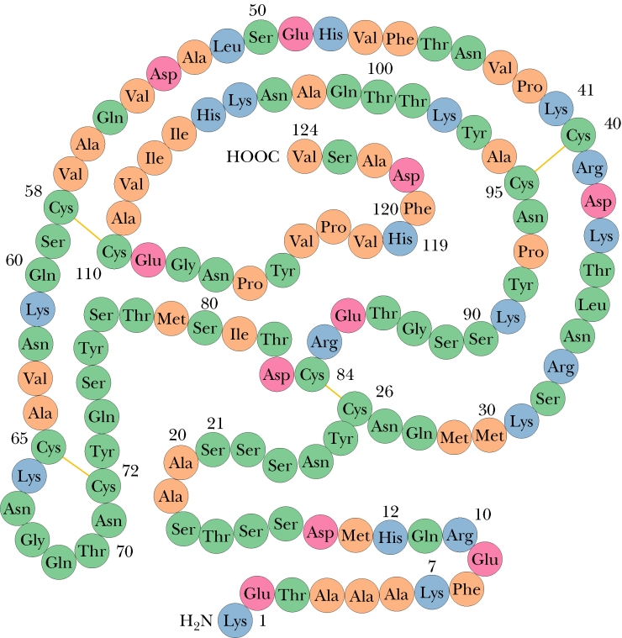
LA SEQUENZA DEGLI AMMINOACIDI NELLE PROTEINE
Ogni proteina ha una particolare sequenza di residui amminoacidici nella sua catena polipeptidica che viene codificata dalla sequenza nucleotidica del DNA. Questa, dunque, è una manifestazione dell'informazione genetica. Per convenzione la sequenza degli amminoacidi si legge dall'estremità N-terminale della catena polipeptidica verso l'estremità C-terminale.
Ribonucleasi A del Pancreas
Notes:
Ci sono 4 ponti disolfuro indicati ingiallo (Ribonucleasi A del pancreas)

Slide 25
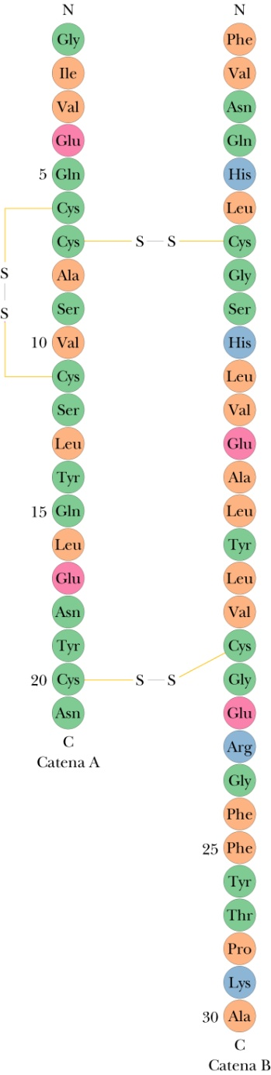
LA STRUTTURA PRIMARIA DI UNA PROTEINA
Nel 1953, Frederick Sanger individuò le sequenze amminoacidiche delle due catene polipeptidiche dell'insulina. Sanger stabilì che le proteine sono chimicamente ben definite. Tutte le proteine:
hanno una composizione di amminoacidi fissa,
una sequenza di amminoacidi definita, e
un peso molecolare costante.
Oggi, sono note le sequenze amminoacidiche di centinaia di migliaia di proteine differenti. Molte sequenze sono state determinate con l'applicazione dei principi di Sanger, ma la maggior parte viene ricavata dalla conoscenza della sequenza nucleotidica del gene che le codifica.
Insulina bovina
Notes:
L’insulina ha due catene poli. Tenute insieme da due ponti disolfuro. La cat.A ha 21 ammino., Ila B 30

Slide 26
ALCUNE PROTEINE POSSIEDONO GRUPPI CHIMICI
DIVERSI DAGLI AMMINOACIDI
Le proteine, in base alla loro composizione, possono dividersi in:
Proteine semplici, formate da soli amminoacidi.
Proteine coniugate, contengono gruppi chimici diversi come parte integrante della loro struttura.
Se la parte non proteica è essenziale alla funzione della proteina, prende il nome di gruppo prostetico.

Slide 27
PROTEINE CONIUGATE
Classe | Gruppo prostetico | % in peso
Glicoproteine contenenti carboidrati Fibronectina γ-globuline Proteoglicano
Lipoproteine contenenti lipidi Lp del plasma HDL LDL | Trigliceridi, fosfolipidi, colesterolo Trigliceridi, fosfolipidi, colesterolo | 75 67
Complessi di nucleoproteine contenenti ac. Nucleici Ribosomi Virus mosaico del tabacco Adenovirus HIV-1 (AIDS) | RNA RNA DNA RNA | 50 – 60 5
Fosfoproteine contenenti fosfati Caseina Glicogeno fosforilasi a | Gruppi fosfato Gruppi fosfato
Metalloproteine contenenti atomi di metallo Ferritina Alcol deidrogenasi Citocromo ossidasi Nitrogenasi Piruvato Carbossilasi | Ferro Zinco Rame e Ferro Molibdeno e Ferro Manganese | 35
Emoproteine contenenti eme Emoglobina Citocromo c Catalasi Nitrato reduttasi Ammonio ossidasi
Flavoproteine contenenti flavina Succinato deidrogenasi NADH deidrogenasi Diidroorotato deidrogenasi Sulfito reduttasi | FAD FMN FAD e FMN FAD e FMN
Notes:
FAD di nucleotide flavin adenina
FMN flavin mononucleotide

Slide 28
FUNZIONI BIOLOGICHE DELLE PROTEINE
Classe funzionale | Esempi
Enzimi | Ribonucleasi Tripsina Fosfofruttochinasi Alcol deidrogenasi Catalasi
Proteine regolatorie | Insulina Somatotropina Tirotropina
Proteine di trasporto | Emoglobina Albumina Trasportatore del glucosio
Proteine di deposito | Ovoalbumina Caseina Ferritina
Proteine contrattili | Actina Miosina Tubulina
Proteine strutturali | Cheratina Collageno Elastina
Proteine di protezione | Immunoglobuline Trombina Fibrinogeno
Proteine esotiche | Proteine antigelo Proteina colla

Slide 29
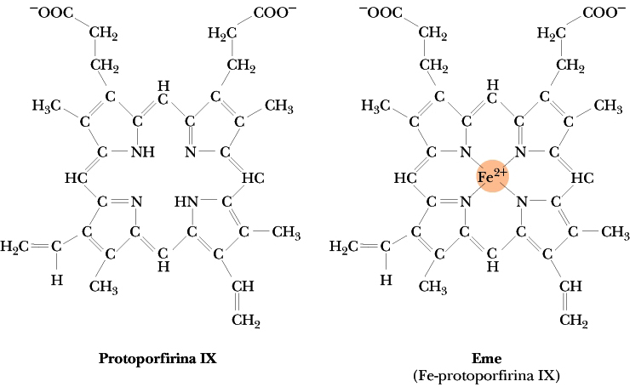
GRUPPO PROSTETICO DELL’EMOGLOBINA
Notes:
L’eme consiste di protoporfirina IX e un atomo di ferro. La protoporfirina, un sistema altamente coniugato di legami doppi, è composta da quattro anelli eterociclici a 5 atomi (pirroli) fusi insieme per formare un macrociclo tetrapirrolico. disposizione isomerica specifica dei gruppi laterali metilici, vinilici e dì propionato, costituisce la protoporfirina IX. La coordinazione di un atomo di ione ferroso (Fe+2) con i quattro atomi di azoto dei pirroli costituisce l’eme

Slide 30
LE MOLTEPLICI FUNZIONI BIOLOGICHE DELLE PROTEINE
Le proteine sono gli agenti della funzione biologica. Quasi ogni attività cellulare dipende da una o più proteine particolari. Così, un modo conveniente per classificare il numero enorme delle proteine è basato sul ruolo biologico che esse ricoprono.
La classe degli enzimi è di gran lunga la più grande. Più di 2000 enzimi differenti sono elencati nella Nomenclatura degli Enzimi, il volume di riferimento per la classificazione degli enzimi. Gli enzimi sono catalizzatori che:
accelerano la velocità delle reazioni biologiche.
Sono molto specifici nella loro funzione e
agiscono solo in una reazione metabolica particolare.
Praticamente ogni passaggio nel metabolismo è catalizzato da un enzima.

Slide 31
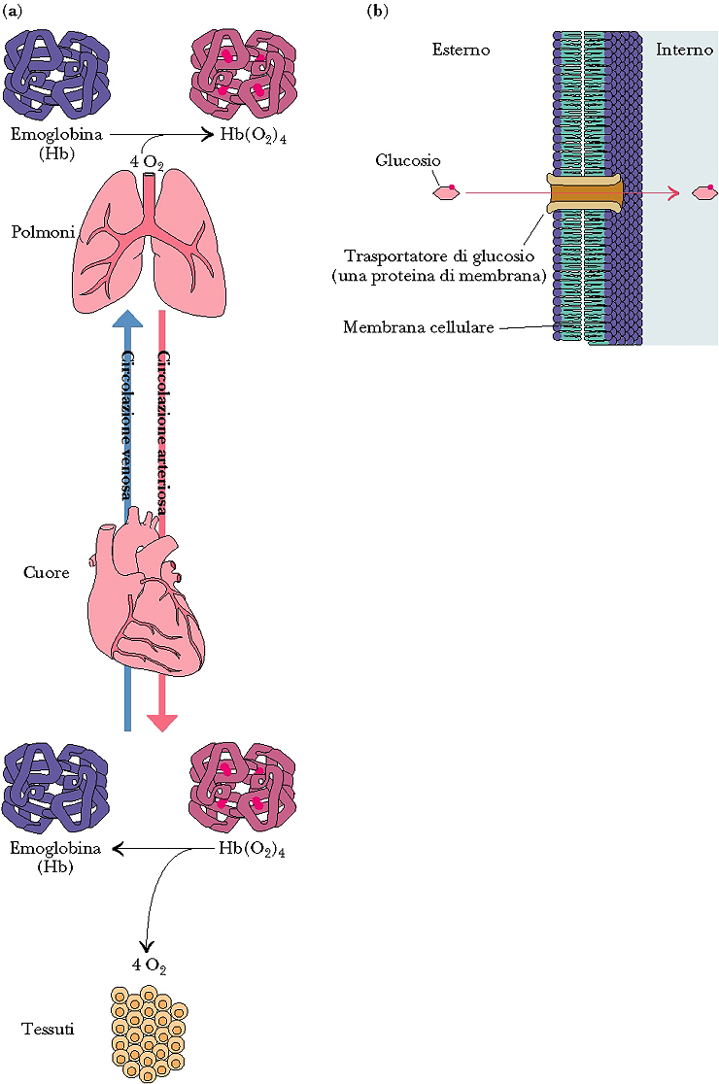
TRASPORTO BIOLOGICO
Vi sono due tipi fondamentali di trasporto biologico
Trasporto in o tra cellule differenti o tessuti;
Trasporto dentro o fuori dalle cellule.
Trasporto ossigeno
Trasporto Glucosio
Notes:
Nella fig l’emoglobina trasporta l’ossigeno verso i tessuti. Il trasporto di secondo tipo: le proteine sono localizzate sulle membrane cellulari dove funzionano per catturare nutrienti specifici come il glucosio (qui) e gli amminoacidi, o per espellere metaboliti o prodotti di scarto.

